Slide 1










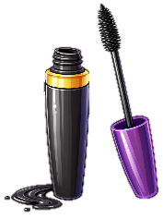


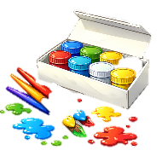
АШ
ОШ
УШ
ЫШ
УШ
ЫШ
ИШ
АШ

